Slide 1
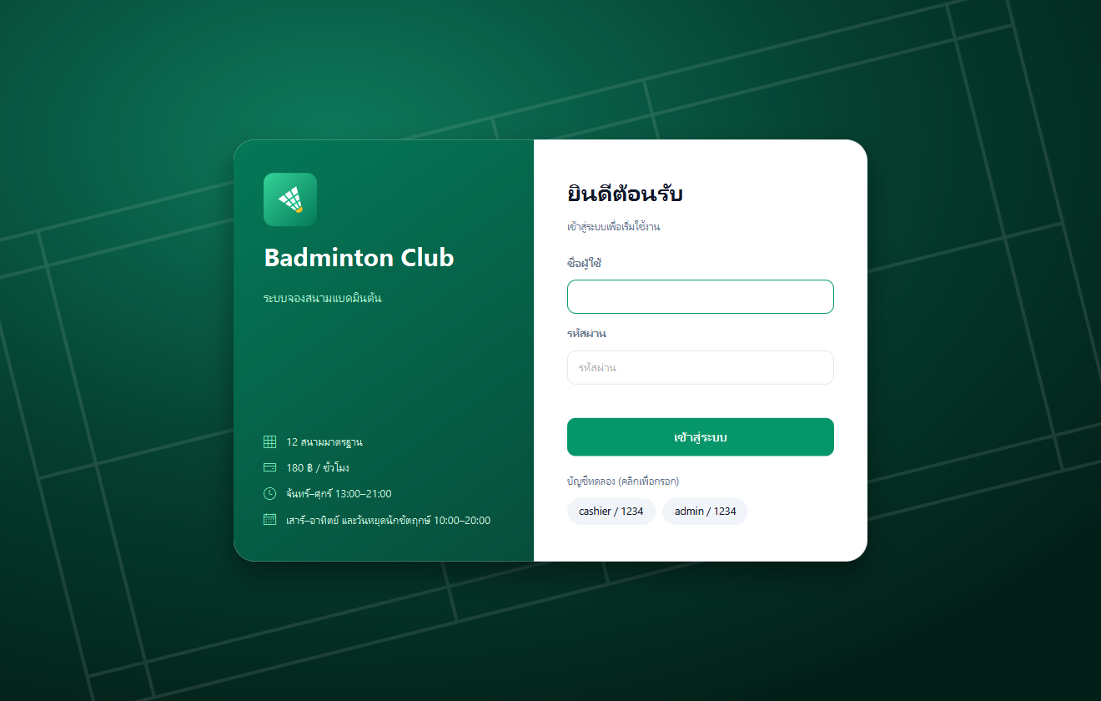
Badminton Club
ระบบจองสนามแบดมินตัน
Java 21 · JavaFX · OOP
Notes:
แนะนำตัว: ระบบจองสนามแบดมินตันที่เขียนด้วย Java และ JavaFX เป็นโปรแกรม GUI บน Windows ใช้ OOP ครบทั้ง interface, abstract class, inheritance, polymorphism และ encapsulation

Slide 2
โจทย์ในตัวเลข
12
13–21
15 ชม.
สนาม
วันธรรมดา
แพกเกจเหมาจ่าย
ราคาชั่วโมงละ 180 บาท
ส.–อา. และวันหยุด 10–20 น.
ราคา 2,600 บาท
30%
50 ฿
2
ชั่วโมงที่ 20
เช่าอุปกรณ์
ผู้ใช้ระบบ
จองครบ 19 ชม. ชม.ที่ 20 จ่าย 30%
รองเท้า / ไม้ ต่อครั้งต่อวัน
แคชเชียร์ และ ผู้ดูแลระบบ
Notes:
อ่านโจทย์ทีละข้อจากการ์ด: 12 สนาม 180 บาท, เวลาเปิด, แพกเกจ, ส่วนลดชั่วโมงที่ 20, เช่าอุปกรณ์ และผู้ใช้ระบบ 2 บทบาท

Slide 3
โจทย์แยกคน 3 กลุ่มชัดเจน
1
ผู้ใช้ระบบ
2
สมาชิก
3
ผู้เล่น
แคชเชียร์ (Jack) · ผู้ดูแลระบบ (นุ)
ลูกค้าที่แคชเชียร์สมัครให้
ใครก็ได้ที่มาเล่น
ล็อกอินเข้าโปรแกรม
เป็นคลาส User → Cashier, Admin
จองสนามและซื้อแพกเกจได้
เป็นข้อมูล Member (ไม่ล็อกอิน)
เช่า/ซื้ออุปกรณ์ได้
ไม่ต้องเป็นสมาชิก
บรีฟ: "พนักงานแคชเชียร์เป็นผู้กรอกข้อมูลการจองให้" — ลูกค้าจึงไม่ต้องมี role ของตัวเอง
Notes:
ตอบคำถามว่าทำไมไม่มี role ลูกค้า: บรีฟระบุผู้ใช้ระบบคือแคชเชียร์กับผู้ดูแลระบบ และแคชเชียร์กรอกการจองให้ สมาชิกเป็นข้อมูล ผู้เล่นเช่า/ซื้อได้โดยไม่ต้องเป็นสมาชิก

Slide 4
แบ่งโค้ดเป็น 3 ชั้น
ui
หน้าจอ JavaFX
LoginView · MainView · Page ทุกหน้า · style.css
service
Club — ศูนย์กลางข้อมูล
ตรวจกฎก่อนบันทึกทุกครั้ง · บันทึกไฟล์ · ย้อนข้อมูลถ้าบันทึกพลาด
model
ข้อมูล + กฎธุรกิจ
Member · Booking · Quote · ClubRules (กฎทุกข้อในไฟล์เดียว)
Notes:
model ไม่มีโค้ดหน้าจอเลย service คือ Club ที่ทุกคำสั่งต้องผ่าน ui คือหน้าจอ กฎทุกข้ออยู่ใน ClubRules แก้ราคาที่เดียว

Slide 5
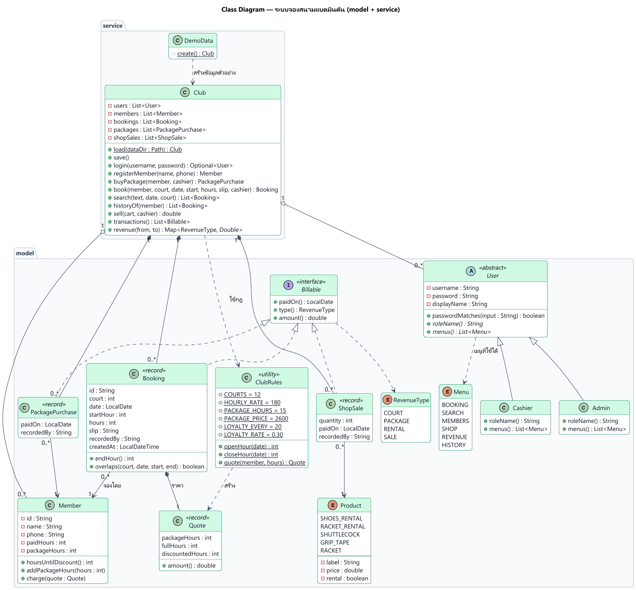
Class Diagram
I
interface Billable
การจอง แพกเกจ และร้านค้า ใช้รวมรายได้
A
abstract User
Cashier และ Admin บอกเมนูของตัวเอง
A
abstract Page
ทุกหน้าจอมี refresh() ร่วมกัน
R
record
Booking · Quote ข้อมูลที่ไม่เปลี่ยนหลังบันทึก
Notes:
ชี้ให้ดู interface Billable, abstract User และ abstract Page รวมถึง record ที่ใช้กับข้อมูลที่ไม่เปลี่ยน

Slide 6
Interface: รวมรายได้ด้วยลูปเดียว
Booking
ค่าสนาม
public interface Billable {
LocalDate paidOn();
RevenueType type();
double amount();
}
// Club.revenue()
for (Billable b : transactions())
sum.merge(b.type(), b.amount(), ...);
PackagePurchase
แพกเกจ
ShopSale
เช่า / ขาย
เพิ่มรายได้ประเภทใหม่ = implement Billable
หน้ารายงานไม่ต้องแก้ (polymorphism)
Notes:
อะไรก็ตามที่ทำให้มีรายได้จะ implement Billable รายงานวนลูปเดียวเรียก amount() โดยไม่ต้องรู้ว่าเป็นคลาสไหน เพิ่มประเภทใหม่ก็ไม่ต้องแก้รายงาน

Slide 7
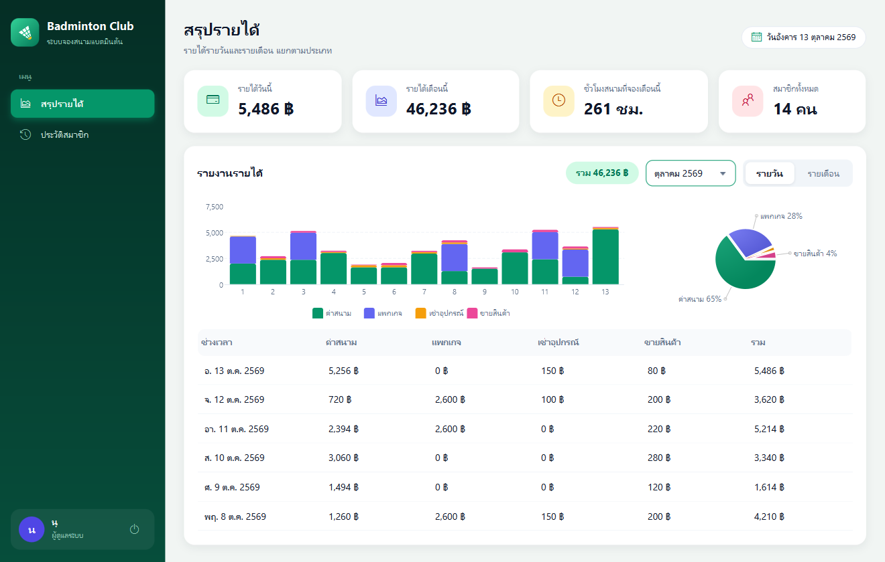
Abstract class: ไม่มี if-else เช็กสิทธิ์
public abstract class User {
public abstract List<Menu> menus();
}
class Cashier extends User {
menus() → จอง, ค้นหา, สมาชิก, ร้าน
}
class Admin extends User {
menus() → รายได้, ประวัติสมาชิก
}
หน้าหลักสร้างเมนูจาก user.menus()
สลับหน้าแล้วเรียก page.refresh() ได้ทุกหน้า
Notes:
แต่ละบทบาทบอกเองว่าใช้เมนูอะไร หน้าหลักจึงไม่มี if-else ตรวจสิทธิ์ ส่วน abstract Page บังคับให้ทุกหน้ามี refresh()

Slide 8
คิดราคาอัตโนมัติตามกฎ
ตัวอย่าง: สมาชิกสะสมไว้ 18 ชม. จองเพิ่ม 3 ชม.
ชม.ที่ 19
ชม.ที่ 20
ชม.ที่ 21
ยอดชำระ
180 ฿
54 ฿
180 ฿
414 ฿
ราคาปกติ
ลด 70%
ราคาปกติ
ClubRules.quote()
ใช้ชั่วโมงแพกเกจก่อน → ที่เหลือจ่ายเงินสด → ชั่วโมงเงินสดที่ 20, 40, 60, … คิด 30%
ถ้าจ่ายด้วยแพกเกจทั้งหมด ยอดเป็น 0 บาท จึงไม่ต้องแนบสลิป
Notes:
ตัวเลขนี้ตรงกับเทสต์ใน ClubTest: 180 + 54 + 180 = 414 บาท แพกเกจถูกใช้ก่อน ชั่วโมงแพกเกจไม่นับสะสมส่วนลด

Slide 9
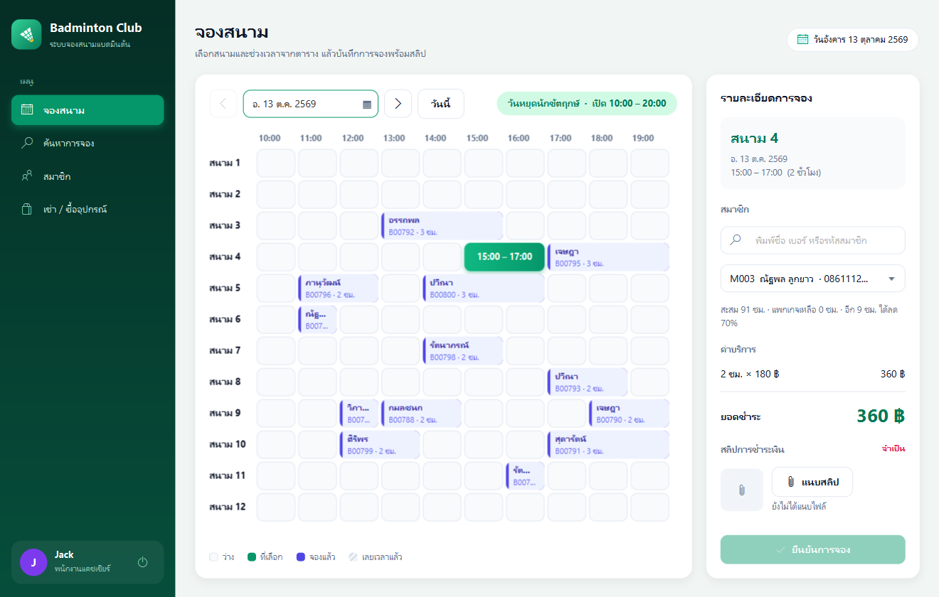
หน้าจองสนาม
1
ตาราง 12 สนาม
คลิกช่องว่าง คลิกต่อเพื่อขยายเวลา
2
รู้วันหยุดเอง
เวลาเปิด-ปิดเปลี่ยนตามวัน
3
ราคาขึ้นทันที
บอกว่าต้องแนบสลิปไหม
Notes:
สาธิต: เลือกช่อง ขยายเวลา พิมพ์เบอร์ค้นหาสมาชิก ดูราคา แนบสลิป ยืนยัน แล้วลองจองด้วยแพกเกจให้เห็นว่ายอดเป็น 0 บาท

Slide 10
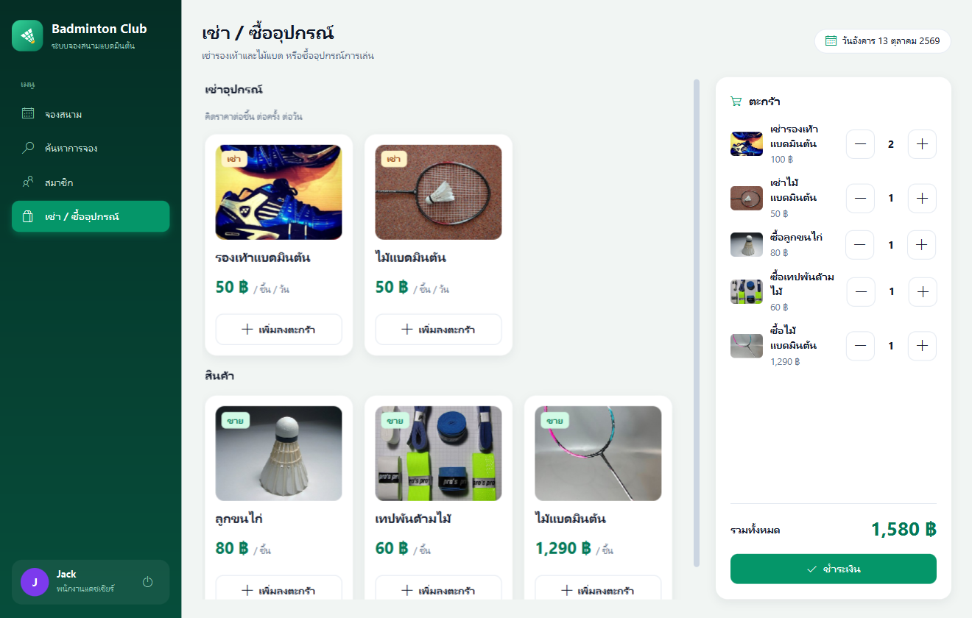
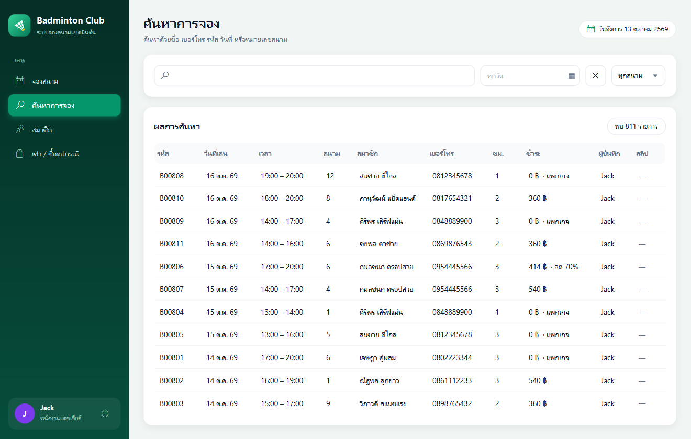
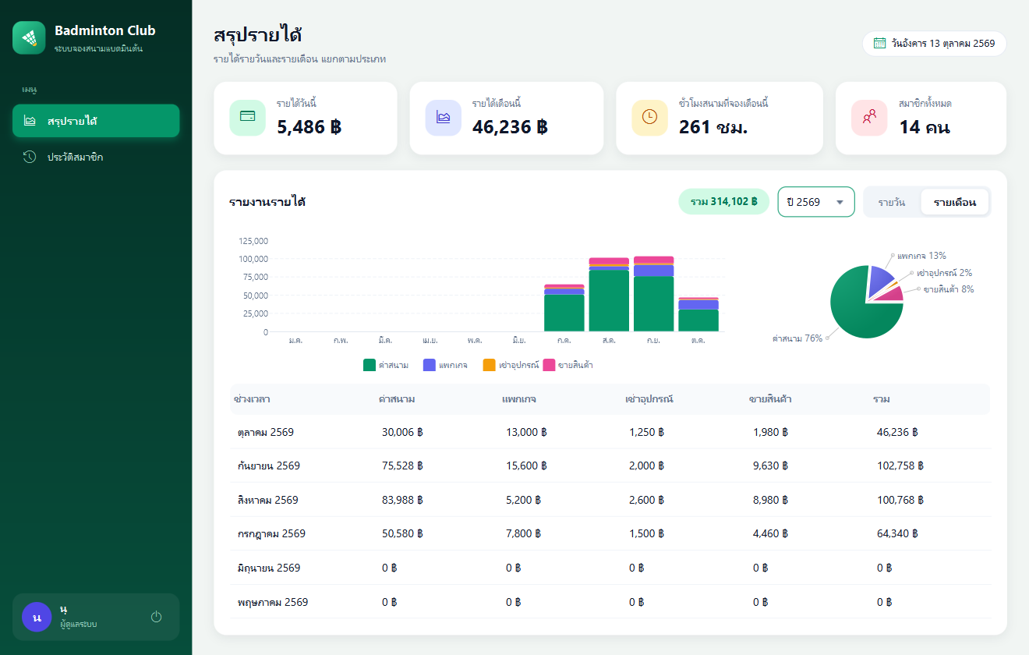
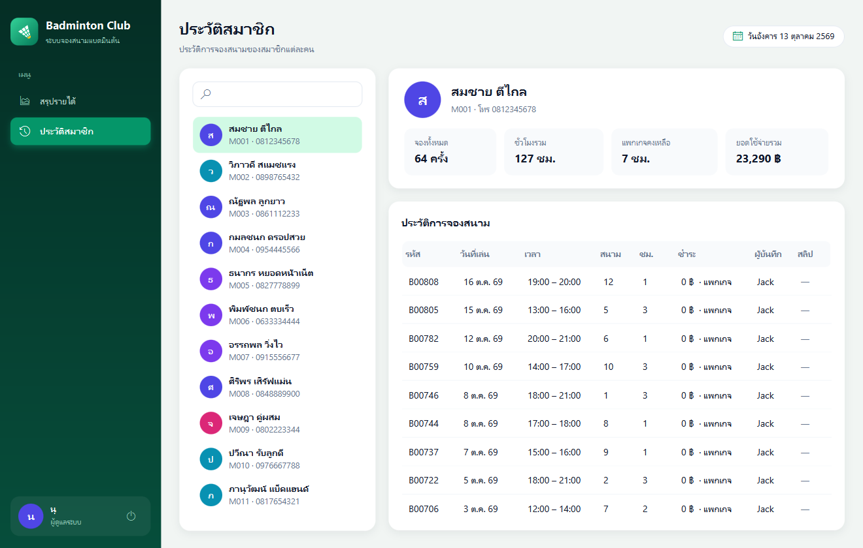
ครบทุกหน้าที่โจทย์ต้องการ
เช่า / ซื้ออุปกรณ์
ค้นหาการจอง
รายได้รายวัน / รายเดือน
ประวัติสมาชิก
Notes:
ร้านค้ามีภาพสินค้าจริงและตะกร้า, ค้นหาด้วยชื่อ/เบอร์/รหัส, แอดมินดูรายได้แยกประเภทและประวัติของสมาชิกแต่ละคน

Slide 11
เชื่อถือได้ ไม่ใช่แค่สวย
ส่วนลดชั่วโมงที่ 20 และการหักแพกเกจ
กันจองซ้อน · กันจองนอกเวลาหรือเวลาที่ผ่านไปแล้ว
วันหยุดนักขัตฤกษ์ รวมวันหยุดตามจันทรคติ
บันทึกแล้วเปิดใหม่ ข้อมูลยังครบ
ไฟล์เสียไม่ทำให้ข้อมูลหาย (เก็บสำรองให้)
10
เทสต์อัตโนมัติ
ผ่านทั้งหมด
Notes:
รัน ClubTest ใน IntelliJ ให้เห็นว่าผ่านทั้ง 10 ข้อ

Slide 12
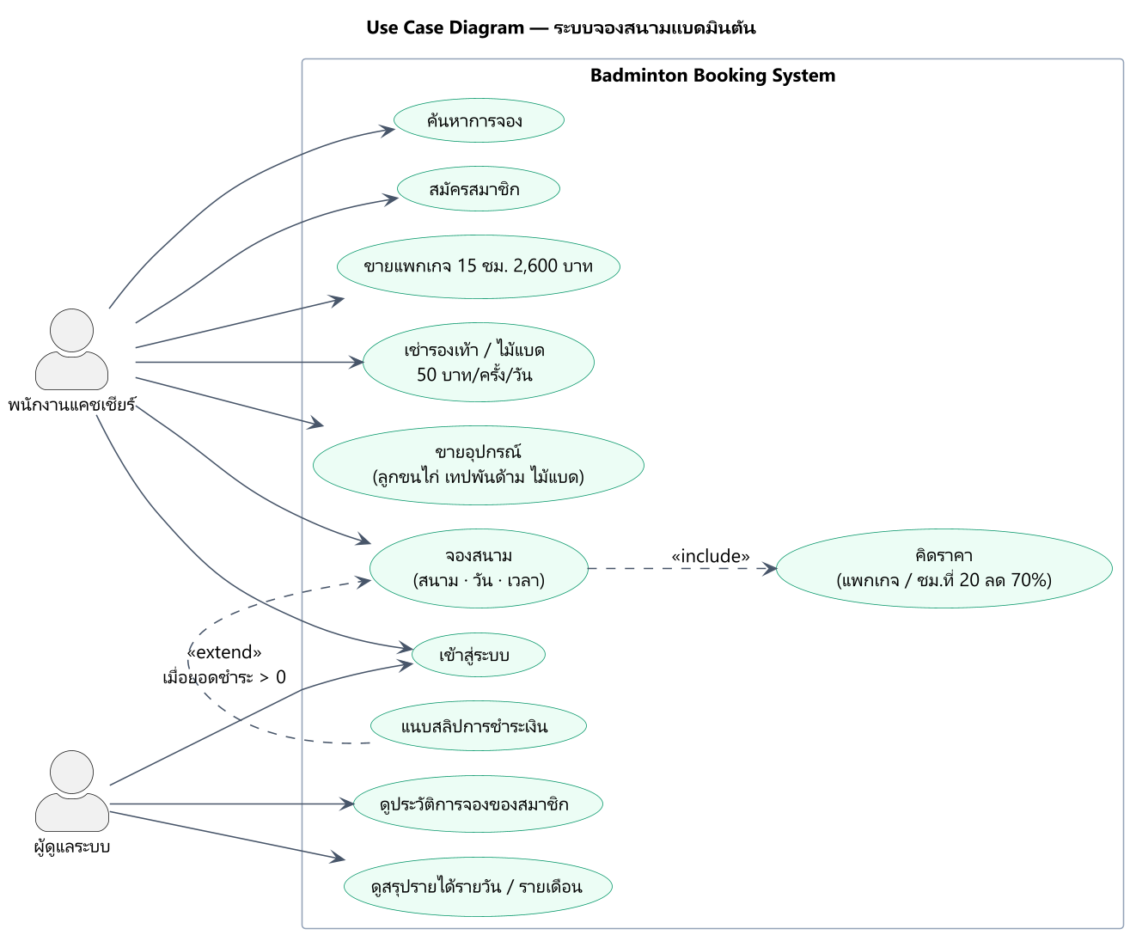
ตรงโจทย์ 13/13 ข้อ
ใช้ OOP อย่างมีเหตุผล · โค้ดอ่านง่าย แก้ง่าย
ขอบคุณครับ — มีคำถามไหมครับ
Notes:
สรุป: ครบทุกข้อตามโจทย์ ใช้ OOP เพราะจำเป็นจริง ไม่ได้ใส่ไว้แค่ให้มี เปิดรับคำถาม (ดูคำตอบเตรียมไว้ใน docs/สคริปต์นำเสนอ.md)

